Slide 1

Variabilidad biológica en el lab clínico
Prof. Tit. Bioq Alberto D Reyes Química Clínica 2022

Slide 2
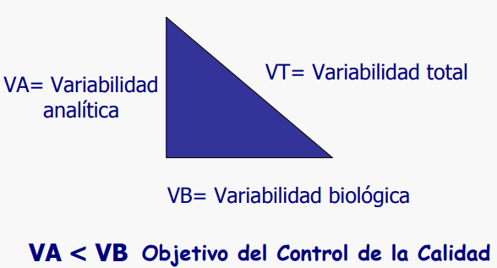

¿ porqué no aparece la Variabilidad preanalítica, en la variabilidad Total ?
Requisito de calidad: Error Aleatorio aceptable= 0,5 x CVbi
Ej para glucemia: CVbi:6%, el EAa= 0,5 x 6%= 3 %

Slide 3
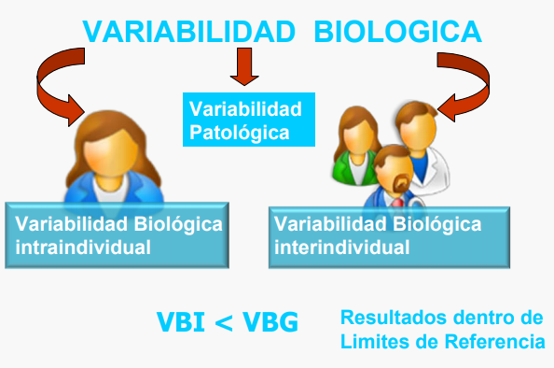
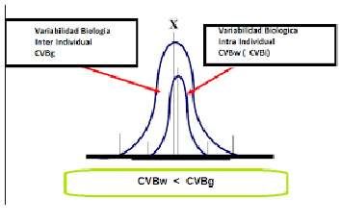
No siempre
CV w < CVg

Slide 4
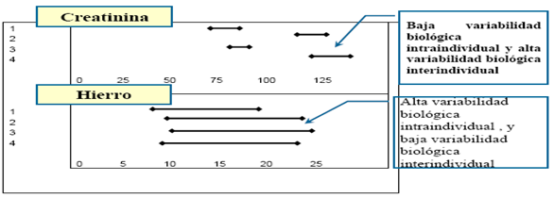


Variab Biol Intra e Interindividuo

Slide 5
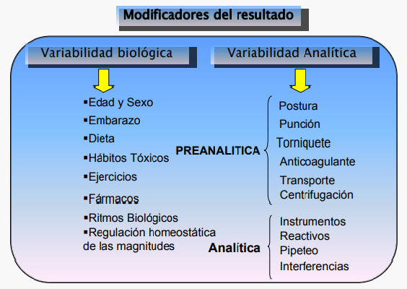
¿ Qué hacemos con la Variab Preanalítica?
Patologías del paciente
Tratamientos al paciente
Resultado observado

Slide 6
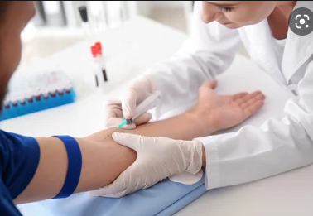
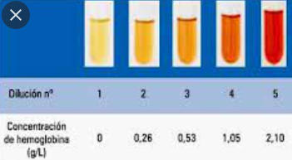
Variabilidad Preanalitica
Recepción de la solicitud
Validación de los datos
Ingreso al SIL
Distribución por Áreas analíticas
Toma de Muestra
Sillón / camilla
Reposo previo
Sentado/ acostado
Sitio de punción
Limpieza. Torniquete
Técnica y experiencia del extraccionista
Preparación del paciente.
Indicaciones: ¿cómo?
Entrega de recipientes
Muestra
Sin hemólisis
Sin coágulos
Proporc Ac/Sangre
Conservantes
Anaerobiosis
Traslado: recipientes y tiempos

Slide 7
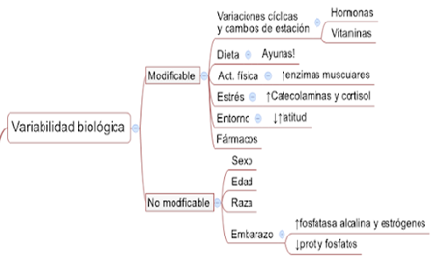
Componentes de la variabilidad biológica
¿ Qué hacemos para evitar su influencia ?
¿Cuáles modifican los Val de Referencia y qué debemos hacer ?
¿ Qué hacemos si recibe fármacos/ drogas de adicción ?
Fármacos= alcohol, medicación, drogas de adicción, tabaco. Aumenta ó dism la concentración del analito, según dosis y vía de ingreso, etc.
Interferencia Biológica. Ejemplos ???

Slide 8
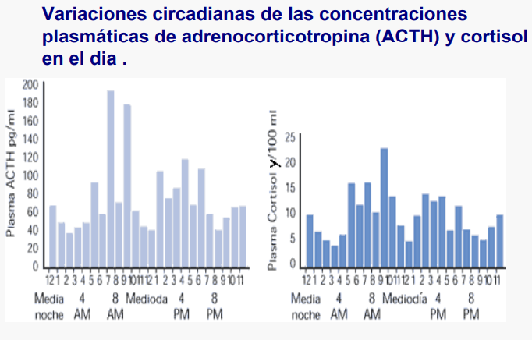
Variabilidad biológica por ritmo biológico
Variaciones : intradía ( calcio, fósforo, ACTH, Cortisol), interdías (FSH, LH), por embarazo ( todos), por temp amb y exp solar (Vit D)

Slide 9
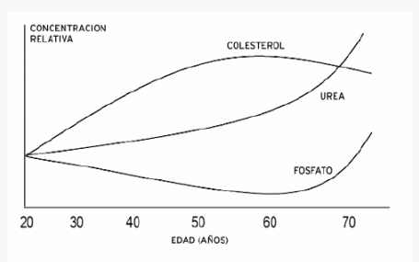
Variabilidad biológica por la edad

Slide 10
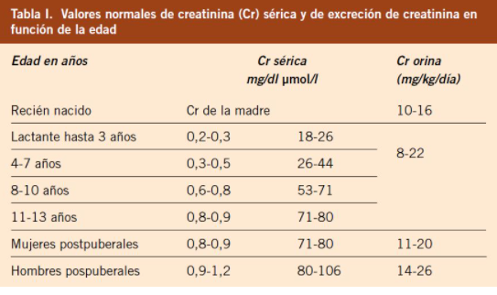
Variabilidad biológica por la edad
Valoración de la función renal. Pediatr Integral 2017; XXI(8): 549-555

Slide 11
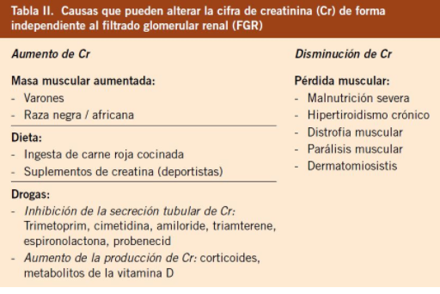
No considerar la Variab Biol lleva a interpretar mal el valor hallado

Slide 12
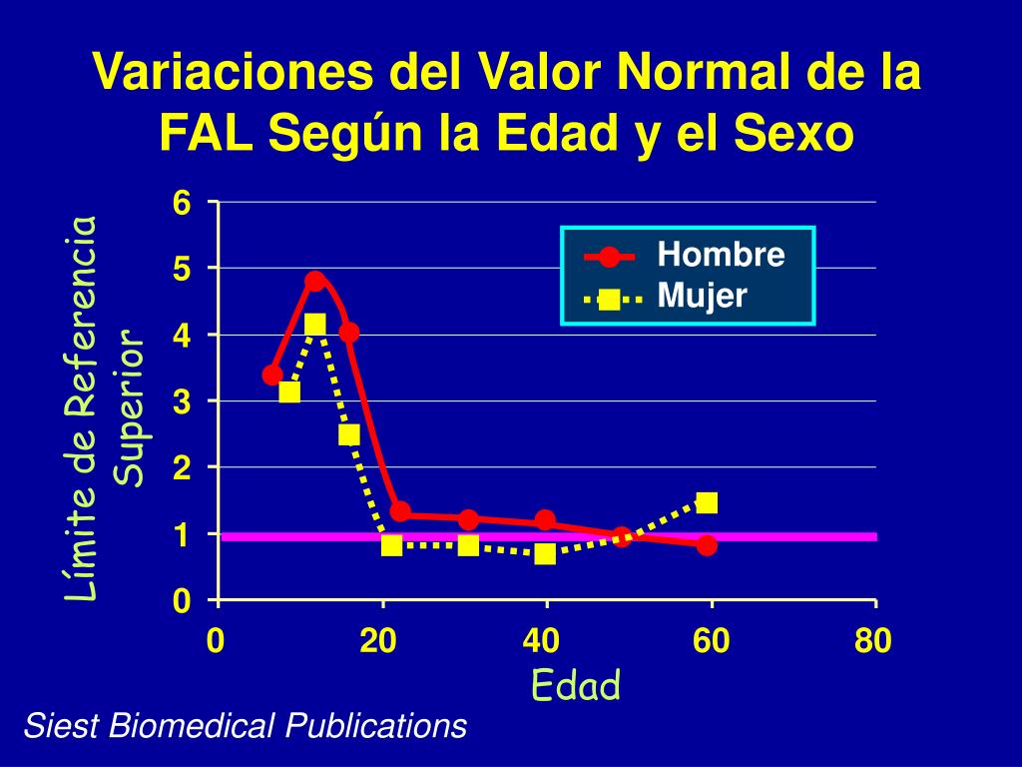
Variabilidad biológica de la Fosfatasa alcalina por edad y sexo

Slide 13
Creatininemia: CVw < CVg Ferremia: CVw > CVg
¿porqué en Cr es bajo el CVbi y alto el CVg? …..
¿ porqué en ferremia es alto el CVbi y bajo el CVg?......
Con elevada V B interindiv , el analito tiene bajo poder de discriminación entre valores no patológicos y valores patológicos ( ver Word)

Slide 14
VARIACIONES BIOLOGICAS DE ANALITOS - QCA CLINICA
FUENTE: www.westgard.com
muestra | analito | Variación biológica CV intrainvid. | Variación biológica CV interindiv.
S | AMILASA | 8,7 | 28,3
U | AMILASA | 94 | 46
S | ALT ( GPT) | 18 | 42
S | AST (GOT) | 12 | 18
S | GGT | 14 | 41
S | LDH | 8,6 | 14,7

Slide 15
muestra | analito | Variación biológica CV intrainvid. | Variación biológica CV interindiv.
S | ALBUMINA | 3,1 | 4,2
U, 1ra matutina | ALBUMINA | 36.0 | 55.0
S | Albúmina glicada | 5.2 | 10.3
U | Alb/ Creat | 30.5 | 32.5
S | Bilirrub. Total | 23.8 | 39.0
S- | Bilirrub. conjugada | 36.8 | 43.2

Slide 16
muestra | analito | Variación biológica CV intrainvid. | Variación biológica CV interindiv.
P- | Glucosa | 4.5 | 5.8
S- | Glucosa | 6.1 | 6.1
B | Hemoglobina A1 C | 1.9 | 5.7
S- | Calcio total | 1.9 | 2.8
S- | Calcio iónico | 1.7 | 1.9
U- | Calcio excret. en 24h (balance corp según ingesta) | 26.2 | 27.0

Slide 17

muestra | analito | Variación biológica CV intrainvid. | Variación biológica CV interindiv.
S- | Colesterol | 5.4 | 15
S- | HDL colesterol | 7 | 20
S- | LDL Colesterol | 8 | 26
S- | Triglicéridos | 21 | 37
S- | Ac úrico | 9 | 18
S- | Apolipoproteina B | 7 | 23
¿ porqué la
Var Biol Inter
es >>
Var Biol Intraind ?

Slide 18
muestra | panalito | Variación biológica CV intrainvid. | Variación biológica CV interindiv.
S- | Creatinina | 6.0 | 14.7
S y U | Clearance Creatinina | 13.6 | 13.5
U- | Creatinina excret. en 24h | 11.0 | 23.0
S- | Urea | 12.3 | 18.3
U- | Urea excret, 24h | 17.4 | 25.4
¿ porqué en Creat S en urea S, la
Var Biol Interind
es >> que la
Var Biol Intraind ?

Slide 19
muestra | analito | Variación biológica CV intrainvid. | Variación biológica CV interindiv.
P- | Osmolalidad | 1.3 | 1.5
S- | Sodio | 0.7 | 1.0
S- | Potasio | 4.8 | 5.6
S- | Magnesio | 3.6 | 6.4
S | Mg iónico | 1.9 | 5.1
U- | Mg excret. en 24h ( ídem Calcio) | 38.3 | 37.6
¿ porqué la
Var Biol Intraind
es muy baja
para éstos analitos ?

Slide 20
muestra | analito | Variación biológica CV intrainvid. | Variación biológica CV interindiv.
B- | pCO2 | 4.8 | 5.3
B- | [H+] | 3.5 | 2.0
B- | pH (pH units) | 0.2 | ---
B- | Bicarbonato de sodio | 4.0 | 4.8
B- | Exceso de Base | 76.4 | 43.2
¿ porqué la
Var Biol Intraind
es muy baja
para éstos analitos ?

Slide 21
muestra | analito | Variación biológica CV intrainvid. | Variación biológica CV interindiv.
S- | Fosfato inorg. | 8.5 | 9.4
U- | Fosfato excret. en 24h ( ídem Calcio) | 18.0 | 22.6
S Y O | Reabsorción tubular de P | 2.7 | 3.3
S- | Proteínas totales | 2.7 | 4.0
¿ porqué la
Var Biol Intraind
y la VB Interind son muy altas para Fosfato Urinario ?

Slide 22
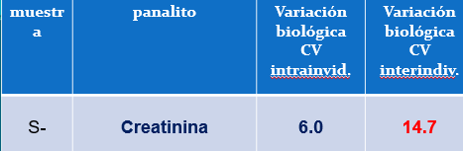

¿Para qué sirve conocer la variabilidad biológica de un analito ?
1- Para interpretar un resultado , comparándolo con otros previos (VB intraindiv)
2- Para interpretar un resultado, comparándolo con el Int. de Ref
( VB interindivid)
3-Para establecer requisitos de calidad analítica:
Error Aleatorio aceptable
Error Sistemático aceptable

Slide 23
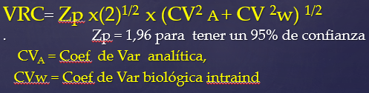
¿Para qué sirve conocer la variabilidad biológica de un analito ?
4-Calcular y usar el Valor de Ref del cambio
5- Elegir el mejor analito para seguimiento de sujeto con una afección
Ejemplos:
glucemia (Cvbi 4,5%) Vs HbA1c (Cvbi 1,9%) en diabéticos en Tto
uremia (Cvbi 12%) Vs creatininemia (Cvbi 6%) en sujetos con ERC

Slide 24
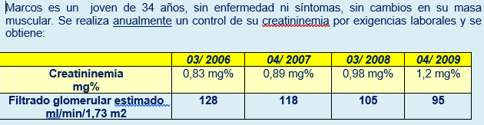
Ejercicios de aplicación
Cada aluno debe tratar de resolverlos. Consultar dudas en el Foro de consultas sobre Teorías del Primer Parcial
Ejerc 1:
¿Qué variación biológica podría generar esta evolución?
¿qué dato de Marcos nos lleva a descartar ésta posibilidad ?
¿Podría una medicación prolongada generar esta evolución?
¿Qué patologías podrían generar esta evolución ?

Slide 25
Ejercicio N°2:
En analitos con elevada V.B.interindividuo
¿qué podemos hacer para tener mayor sensibilidad en detectar si un cambio en los niveles del analito es debido a un proceso patológico y/o por los fármacos que recibe?
Ejemplos:
Triglicéridos en sujetos con dislipemia…………..
Albuminuria en sujetos hipertensos………….
Bilirrubina conjugada en sujetos con colestasis crónica….

Slide 26
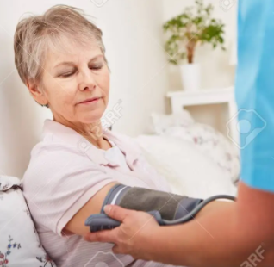
Ejerc Nº 3
Estela, de 43 años se realiza análisis en su lab.
Diagnóstico:“Hipertensión arterial en tratamiento”.
Refiere cumplir dieta pobre en sal.
Cada día ingiere carnes al mediodía y a la noche, bebe muy poco líquido.
Toma su diurético según indicación médica.
Se obtienen:
Hto= 48 % (41-46%), uremia= 66 mg% ( 20-40 mg%),
creatininemia= 1,45 mg%, (0,80-1,20 mg%). U/Cr= 45, (normal ~21)
En cada analito, indique cómo afecta: aumenta, disminuye, no cambia
Por efecto de su dieta, su ingesta de líquidos y su medicación.

Slide 27
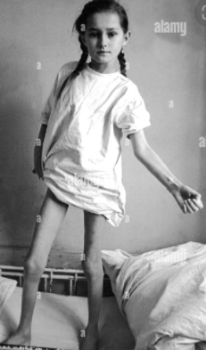
Ejerc Nº 4
Marta, una niña de 6 años, ingresa por diarrea profusa desde hace 2 días.
Examen clínico: signos desnutrición calórico-proteica y de deshidratación.
A los 30 min obtienen sangre venosa y realizan análisis y obtienen:
uremia: 34 mg/dl, albuminemia = 3,2 g/dl y su Hto 28%.
Se inicia rehidratación por vía oral, y responde. Sin diarrea a las 24 hs.
Al 3er día, Marta está normohidratada, y presenta:
uremia: 15 mg/dl, albuminemia= 2,3 g/dl y Hto = 25%, sin transfusiones.
a-Interprete la uremia, albuminemia y Hto de Marta, al ingreso y a los 3 días de internación.
b-¿qué podría sugerir al médico que ha solicitado los análisis urgentes?
c-¿qué podría comentar en el informe de los resultados al ingreso?

